Slide 1
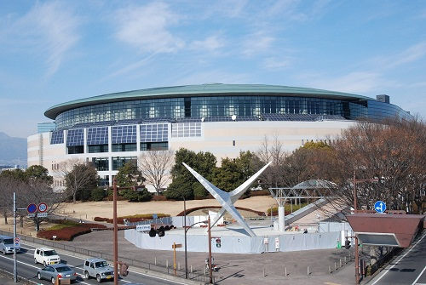
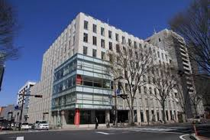
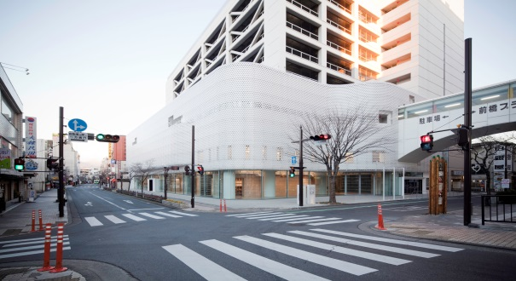


前橋のファシリティマネジメント
～自分ごとで考える公共施設のあり方～
共愛学園前橋国際大学寄附講座
『前橋市を考える』第11回
平成30年12月7日
前橋市 財務部 資産経営課
資産活用推進室 主任 碓田 俊

Slide 2
本日お話しする内容
１ 前橋市について
２ ＦＭとは
３ 土地のお話
４ 施設のお話
５ 更新問題
６ 適正管理
７ 長寿命化の推進
８ 統廃合等の実績
９ 将来に向けて

Slide 3
１ 前橋市について

Slide 4
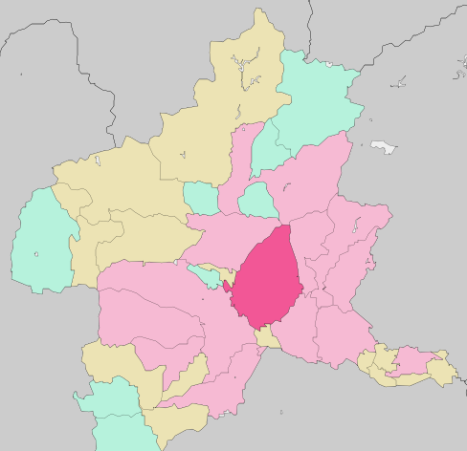
前橋市の概要
◆市基礎データ
富士見地区
宮城地区
・人口：337,663人(H30.10月末)
・面積：311.59ｋ㎡
大胡地区
粕川地区
旧前橋地区
◆市の沿革
平成16年12月 旧3町村(大胡町・宮城村・粕川村)と合併
平成21年4月 中核市へ移行
平成21年5月 旧富士見村と合併
前橋国際大学

Slide 5
２ ＦＭとは

Slide 6

ＦＭってなんだ？
ＦＭ
？
？
？

Slide 7
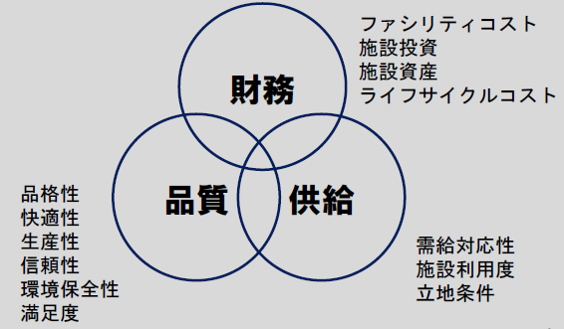
具体的には？

Slide 8
３つの柱
ＦＭ
長寿命化の推進
保有総量の縮減
効率的利活用の推進

Slide 9
３ 土地のお話

Slide 10
市の保有する土地
公園、学校など
全体面積は？
ディズニーランド何個分？
前橋国際大の何個分？

Slide 11
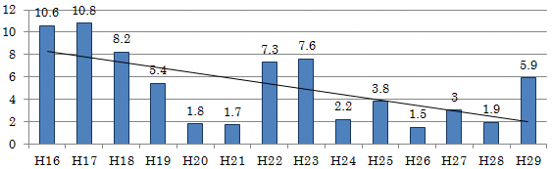
売却・貸付実績
１ 市有地売却による収入
（億円）
主な売却土地
Ｈ２８年 ０．３億円(公園管理事務所跡地)
Ｈ２９年 ３．６億円(市立養護学校跡地)
Ｈ３０年 ０．９億円(鳥羽町所在地)
２ 市有地貸付による収入
Ｈ２８年 ５，１００万円（嶺小学校跡地など）
Ｈ２９年 ７，７００万円（前橋工業高校跡地など）
Ｈ３０年 ７，８００万円（粕川保健センター跡地など）

Slide 12
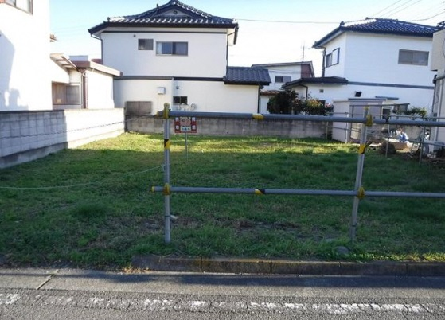

売却・貸付の対象
どのような市有地を売却・貸付しているの？
公共の役割を果たし、今後活用の見込みのない市有地
例：公共施設の跡地、区画整理事業保留地、前橋市土地開発公社で取得した土地
前橋市土地開発公社とは・・・
前橋市の土地の価格高騰が続いていた時代（高度経済成長期～バブル時代）に設立。前橋市の公共事業に必要な土地を取得し、前橋市の計画的なまちづくりに大きな役割を果たしていた。
昭和４７年 設立 平成２６年３月解散

Slide 13
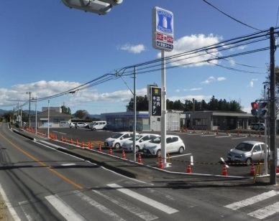
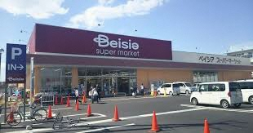
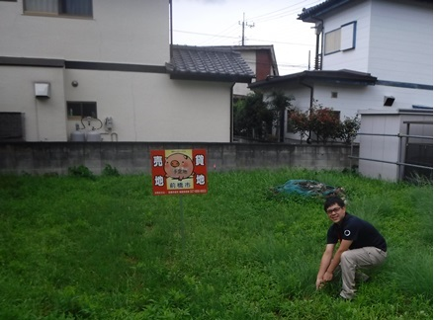
売却・貸付の方法
１ 一般競争入札による売却
２ 事業用定期借地契約による貸付
市のホームページや広報に期間を決めて、売却する土地を公表。購入希望者を募り、その中で一番高く購入したいと希望した方に売却をする。
公共施設跡地などを、スーパーやコンビニなどの店舗を継続的に運営してもらうことを条件に貸付をする。
【売却までにすること】
・売却できるところか調査する。
・価格を決める。
・境界を決める。
・売却の条件を決める。
【市のメリット】
【借主のメリット】

Slide 14
行政の守備範囲
法
律
に
よ
る
行
政
の
原
理
法律の優位
法律の留保
法律の法規想像力
全部留保説
侵害留保説
本質留保説
権力留保説
法律による行政の原理
行政活動は、国民の代表である国会が定める法律に従ってのみ行われなければならない。＝ 行政の自己判断×
全部留保説
行政活動の全部において法律の授権が必要である。
権力留保説
有力説
権力的行為形式で行われる行政活動には法律の根拠が必要である。
侵害留保説
判例・実務
個人の権利又は自由の侵害にわたる場合は法律の根拠が必要である。
行政による守備範囲は、時代とともに広がっている。

Slide 15
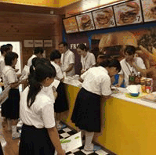

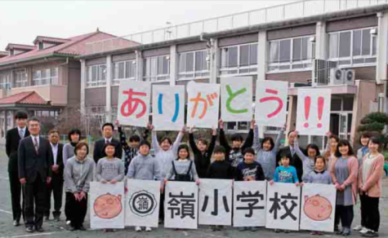

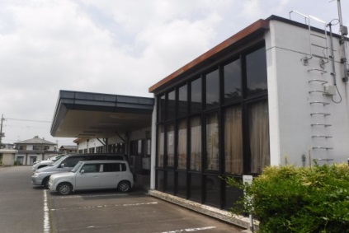
跡地活用・貸付事例
【旧嶺小学校】
【英語村】
①児童数減少等に伴い、
近隣の学校に統合
②赤城山麓の市街化
調整区域に立地
「英語を使い、楽しく活動しながら、英語を学ぶ」
「入国審査」「ホームステイ」「料理」など場面に応じた雰囲気、座学では味わえない英語体験学習
【旧粕川保健センター】
【コンビニ】
①児童数減少等に伴い、
近隣の学校に統合
②赤城山麓の市街化
調整区域に立地
地域特産品コーナーを設置した地域連携型コンビニ

Slide 16
跡地利活用事例
ｻｳﾝﾃﾞｨﾝｸﾞ型市場調査とは？
民間事業者との間で行う対話型調査のこと。
官民の歩み寄りにより、事業成立の確実性を高めるとともに、行政だけでは考えられなかったアイデアによる資産の有効活用が可能に！！
これまで
古い
行政主導
縦割り行政
お堅い

Slide 17
開店までの流れ
～旧粕川保健センターの場合～
ｻｳﾝﾃﾞｨﾝｸﾞ型市場調査
条件整理・公募
建物解体・関係機関調整
賃貸借契約
開店準備・建設
開店

Slide 18
４ 施設のお話

Slide 19
市有施設の総床面積
全体面積は？
東京ドーム何個分？
グリーンドーム何個分？

Slide 20

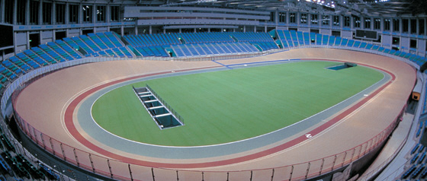
施設紹介
Ｈ29
車券売上げ200億円！
一般会計繰入額２億円！
累計繰入760億円以上！
建設費(183億円)・維持管理(3.8億円※)・改修費用(1.6億円※)全て競輪事業収益でまかなっている。
※H29決算額
特徴
本市初の雨水利用施設(トイレ洗浄)
緑の屋根

Slide 21
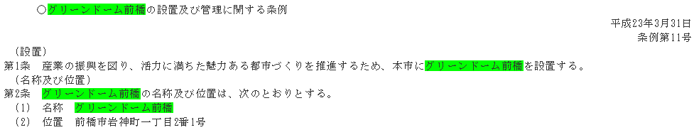
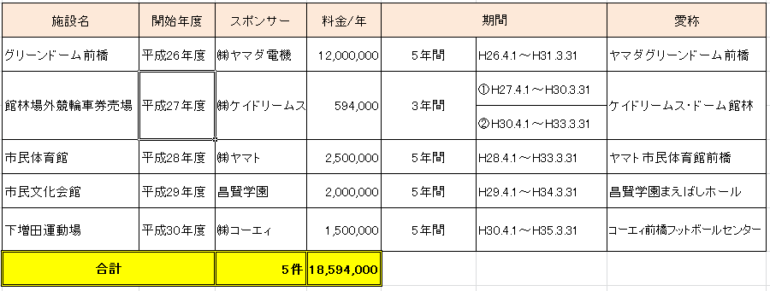
ネーミングライツって？
正式名称
グリーンドーム前橋
1,200万円
愛称
ヤマダグリーンドーム前橋
Ｈ30.9月 一斉募集(40施設)
ネーミングライツ導入施設
愛称
わずか、1か月半で
6割(23件)に申込！！
Notes:
最低契約金額
【文化・スポーツ・その他】 利用者数（年間） 最低契約額（千円） ①20万人以上 2,000 ②10万人以上 1,000 ③８万人以上（１０万人相当数） 500 ④８万人未満 200
【競輪】 利用者数（年間） 最低契約額（千円） ①70万人以上 10,000 ②70万人未満 500

Slide 22
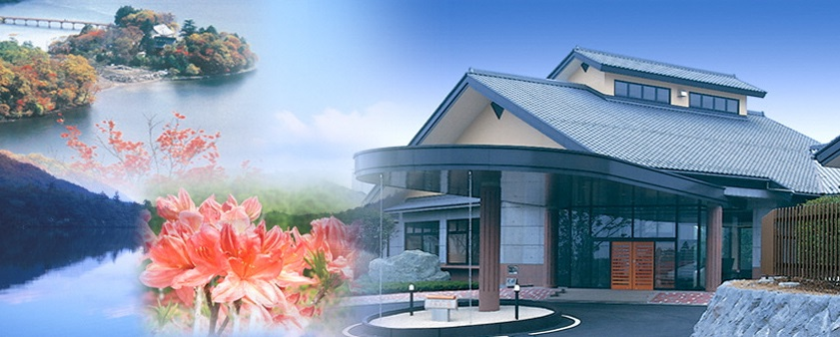
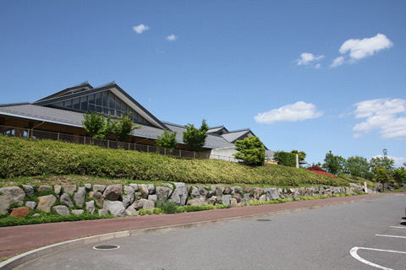
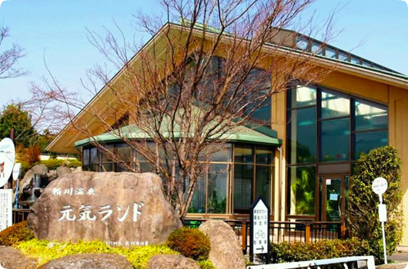
施設紹介
営業時間 10時～21時
料金 大人510円
市営の温泉って？？
Notes:
最低契約金額
【文化・スポーツ・その他】 利用者数（年間） 最低契約額（千円） ①20万人以上 2,000 ②10万人以上 1,000 ③８万人以上（１０万人相当数） 500 ④８万人未満 200
【競輪】 利用者数（年間） 最低契約額（千円） ①70万人以上 10,000 ②70万人未満 500

Slide 23
指定管理者制度って？
指定管理者制度とは
公の施設(市民文化会館、市民体育館、福祉施設など地方公共団体が住民の住民福祉を増進するために設置した施設)の管理を指定管理者(民間事業者)が行う制度
Notes:
最低契約金額
【文化・スポーツ・その他】 利用者数（年間） 最低契約額（千円） ①20万人以上 2,000 ②10万人以上 1,000 ③８万人以上（１０万人相当数） 500 ④８万人未満 200
【競輪】 利用者数（年間） 最低契約額（千円） ①70万人以上 10,000 ②70万人未満 500

Slide 24
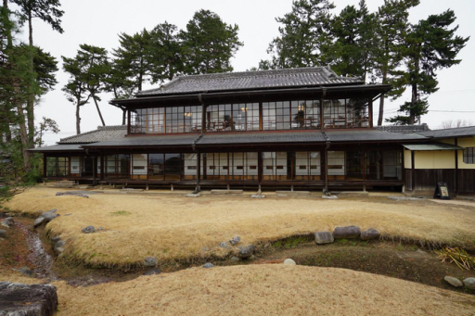
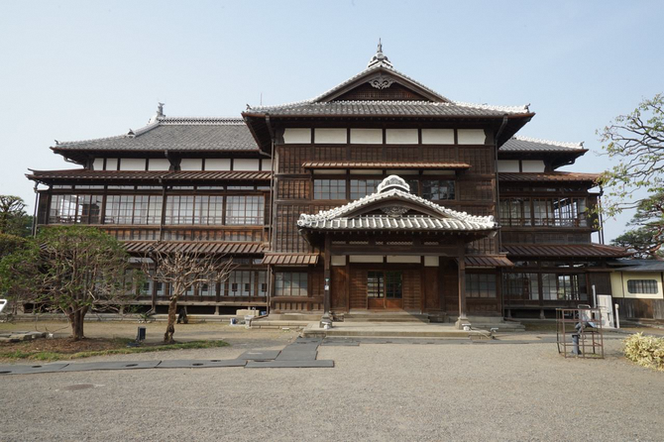
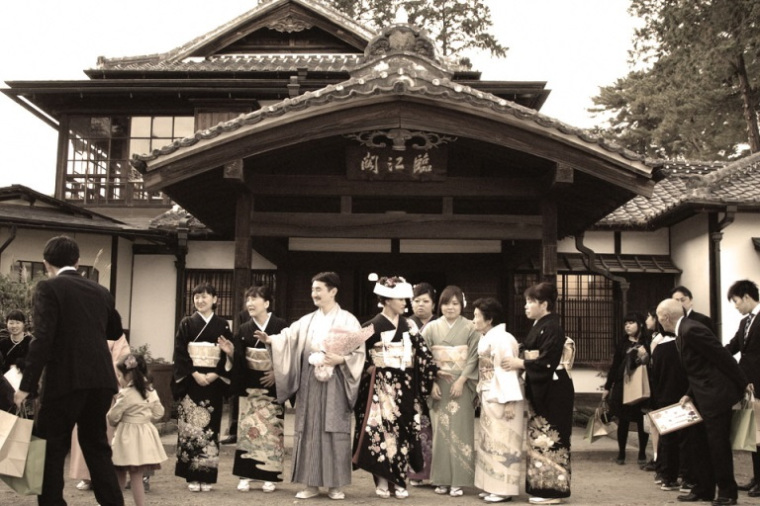
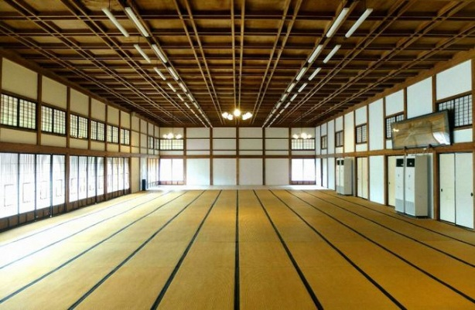
施設紹介
●Ｈ30.8月 国指定重要文化財
→前橋市内 2件目
→県内建造物 24件目
明治23年 明治天皇行幸
明治35・41年 大正天皇行啓
昭和20～29年 市仮庁舎
その後～ 公民館
歴史
見どころ
・別館２Ｆ 180畳大広間 360人収容
・ガラス
・結婚式 朔太郎も？？
竜王戦、映画・ドラマ撮影、結婚式、前撮り、、、etc
今
ＣＨＥＣＫ
Notes:
最低契約金額
【文化・スポーツ・その他】 利用者数（年間） 最低契約額（千円） ①20万人以上 2,000 ②10万人以上 1,000 ③８万人以上（１０万人相当数） 500 ④８万人未満 200
【競輪】 利用者数（年間） 最低契約額（千円） ①70万人以上 10,000 ②70万人未満 500

Slide 25
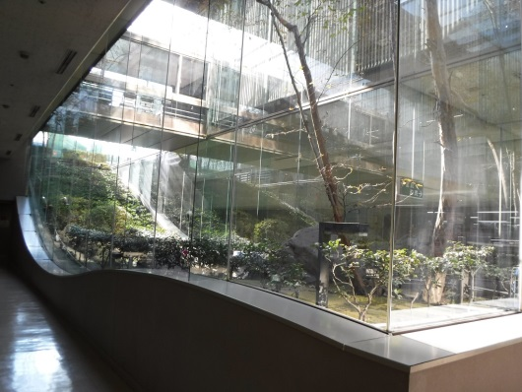
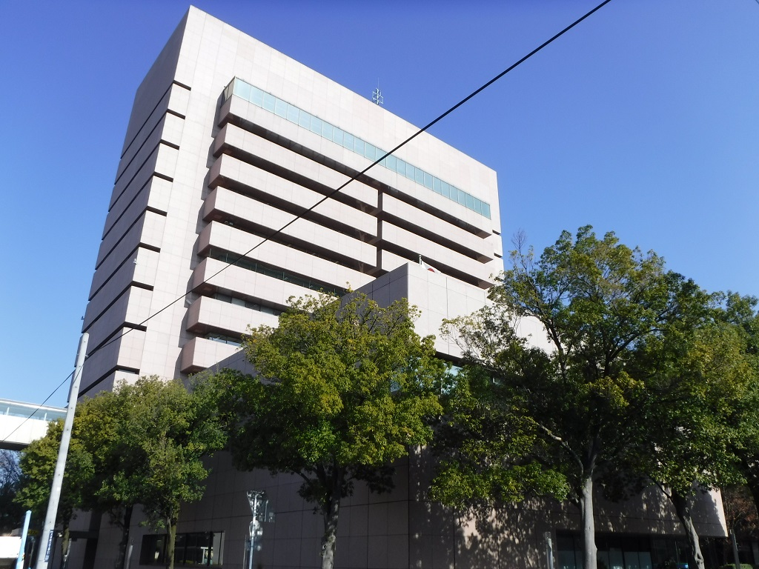
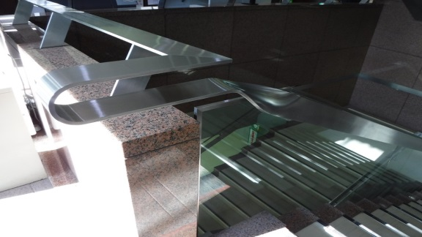
施設紹介
場所 県庁のふもと
総工費
仕様
●鉄筋鉄骨コンクリート造
●1981年建築
●地上12階地下2階
●高さ60.3ｍ
維持管理コスト(Ｈ29)
特徴
●保守点検委託
●施設管理委託
●清掃委託料
●警備委託
●駐車場管理委託
●ブラジル産御影石の外壁
●スーパーストラクチャー施工
●こだわりの内装
Notes:
最低契約金額
【文化・スポーツ・その他】 利用者数（年間） 最低契約額（千円） ①20万人以上 2,000 ②10万人以上 1,000 ③８万人以上（１０万人相当数） 500 ④８万人未満 200
【競輪】 利用者数（年間） 最低契約額（千円） ①70万人以上 10,000 ②70万人未満 500

Slide 26
５ 更新問題

Slide 27
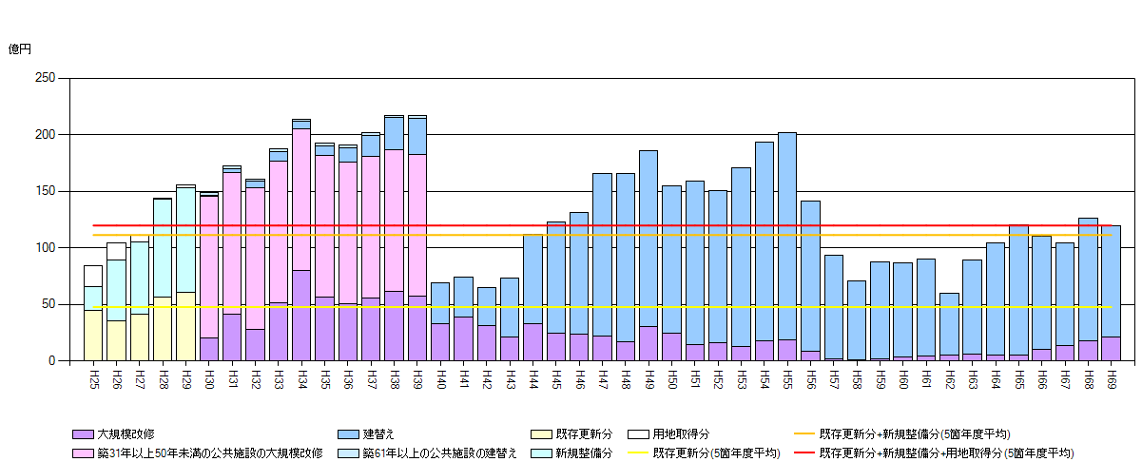
更新問題って？
直近10年間平均
投資的経費
(既存更新分＋新規整備分)
84.1億円
今後40年間
年平均更新費用

Slide 28
６ 適正管理

Slide 29
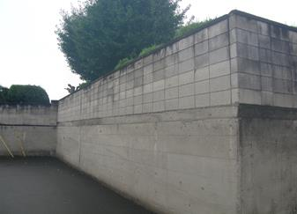
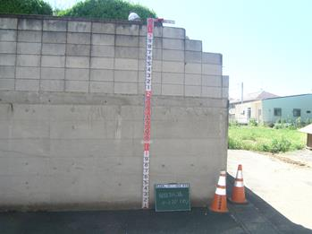
適正な管理の必要性
老朽化により、物理的崩壊のリスクは上昇する。
【前橋市の事故事例】
Ｈ29.5月 水道局庁舎 外壁落下
Ｈ30.2月 富士見温泉見晴らしの湯ふれあい館 見切り金物落下
【その他の事例】
Ｈ30.6月 高槻市ブロック塀事故を受け、本市でも調査を実施

Slide 30
７ 長寿命化の推進

Slide 31
予防保全計画推進プログラムとは
限られた財源の中で計画的な施設の保全を推進するため、「予防保全工事」と「事後保全工事」の両面から予算と連動を図るためプログラムです。
現地調査(前倒し・先送りの判断)
全市的な優先順位判定
予算要求・査定
周期到来工事の抽出
工事実施
最終的なプログラムの流れ
※「事後保全」
不具合・故障が生じた後に修繕等を行う保全方法
※「予防保全」
不具合・故障が生じる前に修繕等を行い性能を維持する保全方法

Slide 32
全庁横断的な優先順位判定
これまで
○○支所
○○保育所
○○公民館
予算
要求
予算
予算
要求
予算
要求
予算
予算
枠配分を超えて予算調整なし
枠配分
枠配分
枠配分
財政部門予算査定
・不具合の状況から適切な対処方法がわからない
・危険性の高いものが枠配分の中で落ちている可能性
・修繕工事の全市的な優先順位がわからない

Slide 33
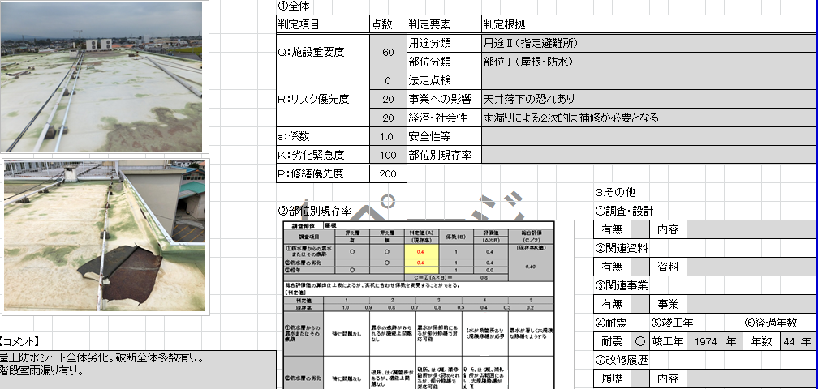
優先順位判定の一例
例：小学校の屋上

Slide 34
８ 統廃合等の実績

Slide 35
統廃合等の実績
【共同調理場】
東部共同調理場
H23 廃止
西部共同調理場
中央共同調理場
南部共同調理場
北部共同調理場
富士見共同調理場
H29 廃止
粕川共同調理場
宮城共同調理場

Slide 36
統廃合等の実績
【保健センター】
廃止年 | 施設名 | 跡地活用
H26 | 宮城保健センター | 土地・建物を地元譲渡
H27 | 粕川保健センター | 土地を民間企業へ貸付
H28 | 大胡保健センター | 土地・建物を公民館に転用
地域担当職員制度、個別健診サービスなどの各種ソフト事業の充実を図ることで、平成の合併で引き継いだ各保健センターを順次、廃止
跡地の利活用を推進
統廃合年 | 施設名 | 児童・生徒数（市全体）(人)
 |  | 小学校 | 中学校
H23 | 第ニ中+第四中 → みずき中学校 | 18,112 | 9,186
H27 | 芳賀小+嶺小 → 芳賀小 | 17,099 | 8,813
H28 | 桃井小+中央小 → 桃井小 | 16,784 | 8,788
H29 | 朝倉小+天神小 → わかば小 | 16,582 | 8,563
【小中学校】
少子化の進展を受け、児童生徒の教育環境の維持・充実を目的に学校の統廃合を実施
【市民サービスセンター】
複合化により、業務、人員効率化！！
市民サービス向上！！
市民サービスセンター
出張所
公民館
図書館分館
ミニ市役所

Slide 37
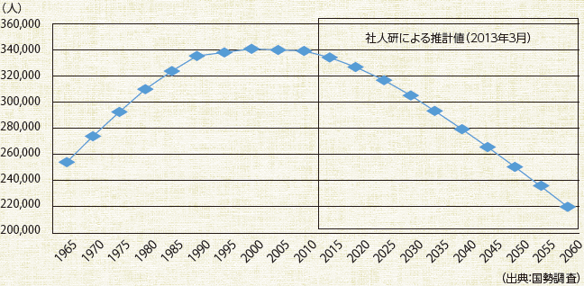
将来に向けて
今のまま人口が減少＆建物を維持すると…。 このまま、何もしなければ
現在
人口 337,663人(2018.10.31)
投資的経費 84.1億円(過去10年間平均)
2040年
22years later
人口 280,181人
投資的経費 137.5億円(今後40年間平均)

Slide 38
前橋のファシリティマネジメント
～自分ごとで考える公共施設のあり方～
共愛学園前橋国際大学寄附講座
『前橋市を考える』第11回
平成30年12月7日
前橋市 財務部 資産経営課
資産活用推進室 主任 碓田 俊

